Slide 1









ACCESO LINGÜÍSTICO
Departamento de Recursos Agrícolas de Massachusetts
(“MDAR”)

Slide 2





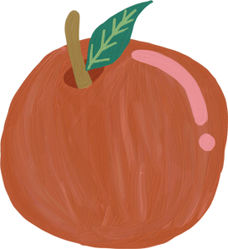











¿Qué es la justicia medioambiental para el “MDAR”
La justicia medioambiental es la igualdad de protección y la participación significativa de todas las personas en el desarrollo, implementación y aplicación de las leyes, regulaciones y políticas medioambientales, así como en la distribución equitativa de los beneficios medioambientales.
La participación significativa incluye el acceso lingüístico.

Slide 3

¿Con quién puedo ponerme en contacto para solicitar servicios lingüísticos?
El Departamento de Recursos Agrícolas de Massachusetts cuenta con un coordinador de acceso lingüístico designado.
Coordinador interno de justicia ambiental: Olivia.Palmer@Mass.gov

Slide 4







¿Dónde estamos ahora?
  Protocolo de traducción/interpretación
  Formación del personal
  Material pretraducido
  Curso de español para mercados de agricultores de MDAR
  Servicios de accesibilidad

Slide 5

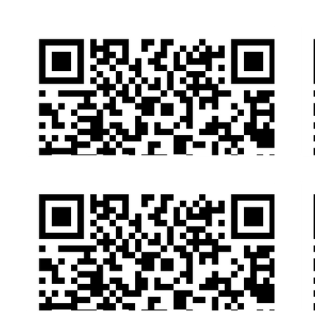



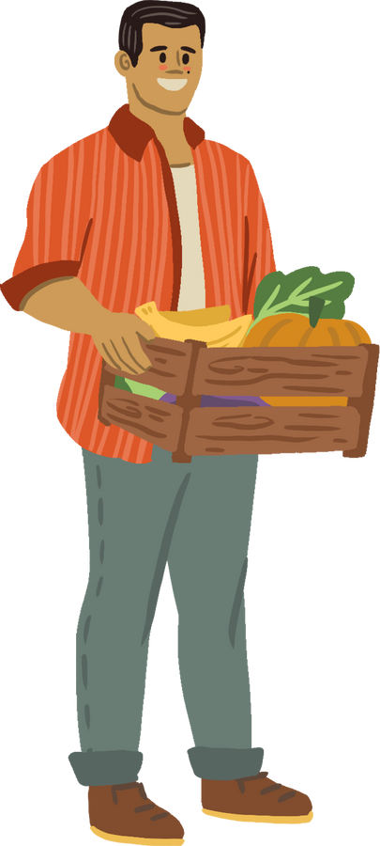

¿Cómo solicito un servicio lingüístico?
Opción 1: Complete nuestro formulario en línea.

Slide 6




Opción 2: Comuníquese con cualquier miembro del personal de MDAR a través de:
  Correo electrónico
  Teléfono
  En persona
  ¡Etc.!
Asegúrese de incluir...
  El idioma requerido
  El documento que necesita traducir O el evento para el que necesita servicios de interpretación
  Su información de contacto

Slide 7
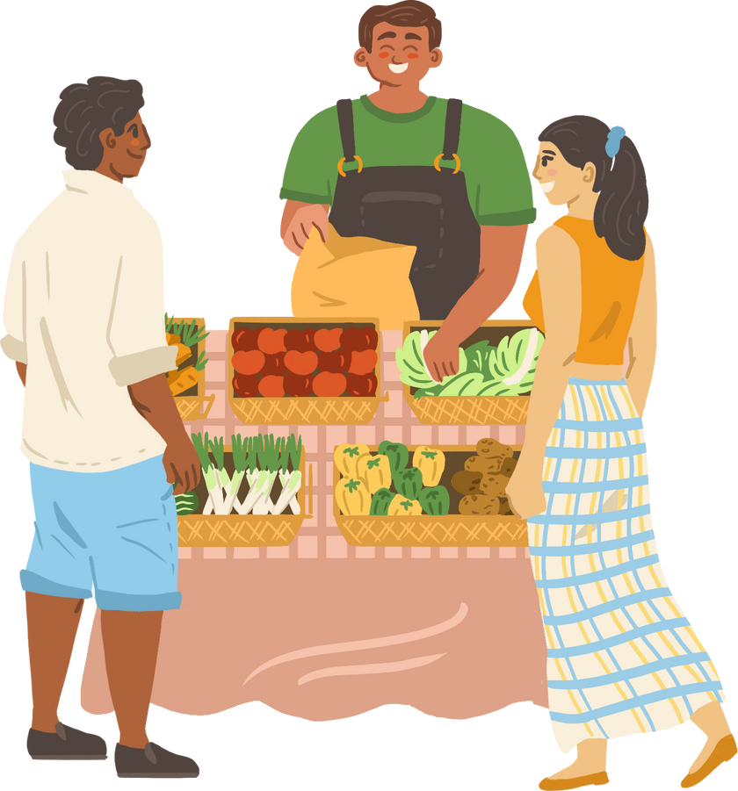


Opción 3: Para seminarios web o eventos con inscripción en línea...
¡Indique su solicitud de idioma en su formulario de inscripción!

Slide 8

Recordatorio: ¡Todas las páginas de Mass.Gov pueden traducirse automáticamente!

Slide 9

¿Qué hacemos una vez que recibimos una solicitud?
  El Coordinador de Acceso Lingüístico (LAC) de MDAR determinará si podemos buscar servicios de uno de nuestros proveedores bajo contrato estatal.

Slide 10
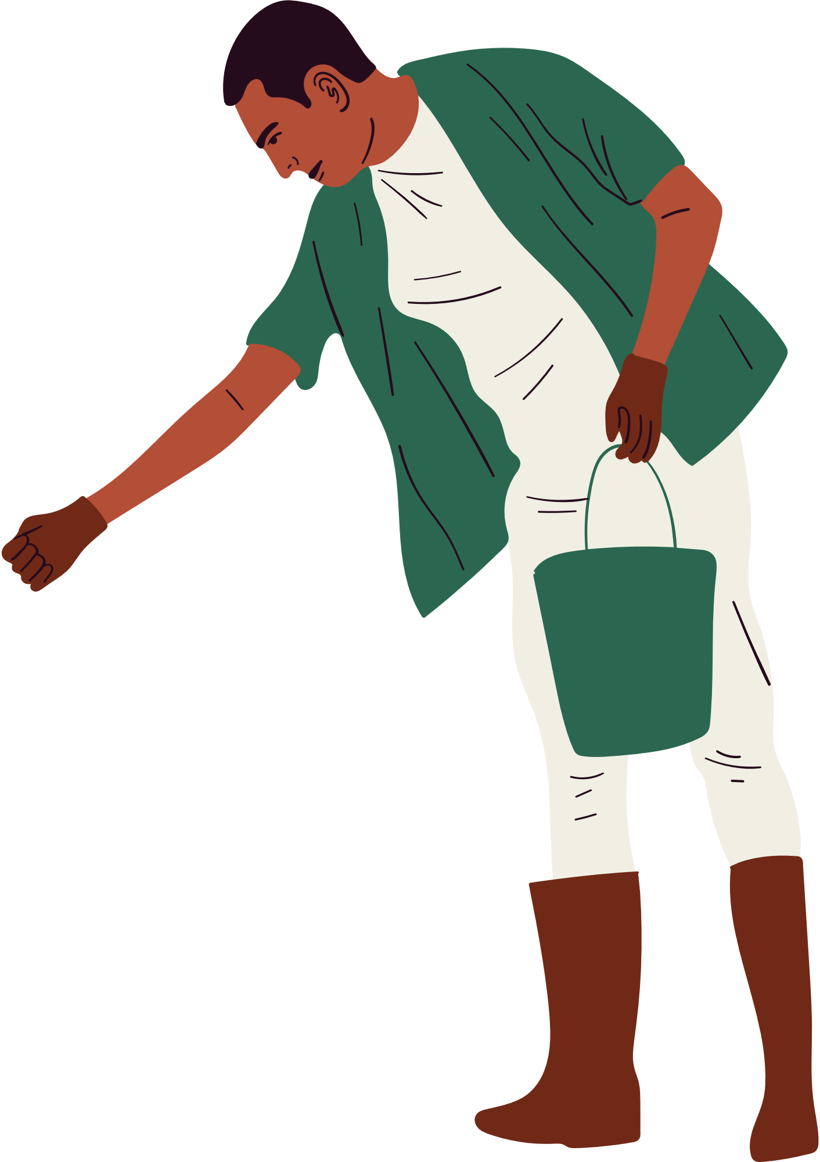

2. El LAC de MDAR trabajará para asegurar el servicio de idiomas de manera oportuna...
Tenga en cuenta que...
  Los servicios de traducción pueden tardar entre 5 y 7 días hábiles en ser entregados al solicitante.
  Se puede organizar un intérprete telefónico en 1 o 2 días hábiles.
  Los intérpretes en persona pueden tardar hasta 14 días en ser contratados.
... Por favor, haga las solicitudes de servicios lingüísticos tan pronto como sea posible!

Slide 11

¿Se ofrecen todos los servicios lingüísticos solo por solicitud?
¡No!
Nos comprometemos a proporcionar a los solicitantes que no hablan inglés acceso a documentos esenciales para comprender los programas y servicios de MDAR, al igual que los solicitantes de habla inglesa.
Estos documentos esenciales están disponibles tanto en el sitio web de MDAR como en formato impreso en los 10 idiomas más hablados en Massachusetts.

Slide 12



Estos documentos vitales incluyen...
Nuestros programas y servicios Folleto + volante

Slide 13

“I Speak” - Información sobre servicios lingüísticos

Slide 14




Mass Animal Fund Resources - Apoya a los animales en Massachusetts, incluyendo vales para esterilización/castración.

Slide 15


Mosquito Resources - Manténgase informado sobre las medidas a tomar para protegerse contra los mosquitos...

Slide 16


¡y muchos más!
Puede ver una lista completa de los materiales traducidos del MDAR en esta página web:

Slide 17
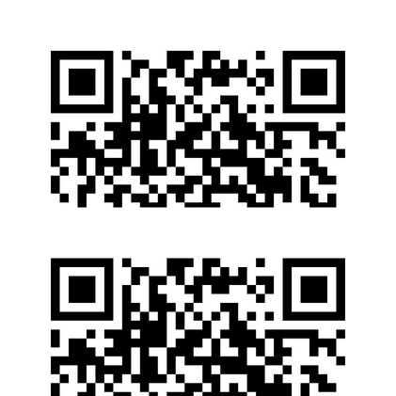
¿Cómo se responsabiliza el MDAR?
La Orden Ejecutiva n.º 615 para aumentar el acceso lingüístico en las agencias estatales nos obligó a presentar un Plan de Acceso Lingüístico a la Oficina de Acceso y Oportunidades
En respuesta, el MDAR creó este Plan de Acceso Lingüístico:
mass.gov/doc/mdar-language-access-plan

Slide 18
Este Plan de Acceso Lingüístico incluye:
Junto con la información compartida sobre el proceso de traducción/interpretación...
  Protocolo de formación del personal
  Supervisión y actualizaciones frecuentes cada 2 años
  Nuestro compromiso con la contratación de personal multilingüe

Slide 19
¿Cómo se capacita al personal?
Hasta ahora, hemos realizado....
  Capacitaciones individualizadas sobre acceso lingüístico para divisiones específicas del MDAR (Ejemplo: División de Salud Animal del MDAR)
  Dos capacitaciones a nivel departamental sobre justicia ambiental y el protocolo de acceso lingüístico
  Distribución de capacitaciones grabadas para el personal que no pudo asistir presencialmente

Slide 20
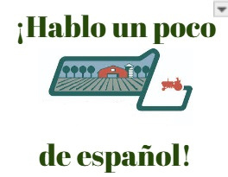
Algunos miembros del personal de MDAR también completaron un curso de español financiado por MDAR junto con los administradores de mercados de agricultores.
Busque estos distintivos la próxima vez que asista a determinados mercados de agricultores para identificar a un miembro del personal del mercado que haya completado este curso introductorio.

Slide 21
¿Cómo solicito servicios de accesibilidad?
Coordinador de Acceso Lingüístico de MDAR:
Olivia Palmer
Olivia.Palmer@Mass.gov
857-278-4908
Coordinador de Accesibilidad de EEA:
Gabriella Knight
Gabriella.Knight@Mass.gov
(857)-268-0629

Slide 22










¿Preguntas?
Olivia.Palmer@Mass.gov
857-278-4908

